Slide 1

固基础·自我诊断
冲关练·两级集训
第十一章 热学
破疑难·考点悟道
课后限时自测

Slide 2
考纲展示 | 要求 | 考纲解读
分子动理论的基本观点和实验依据 | Ⅰ | 1.本部分考点内容的要求全是Ⅰ级，即理解物理概念和物理规律的确切含义，理解物理规律的适用条件，以及它们在简单情况下的应用．题型多为选择题和填空题．绝大多数选择题只要求定性分析，极少数填空题要求应用阿伏加德罗常数进行计算(或估算)．
阿伏加德罗常数 | Ⅰ
气体分子运动速率的统计分布 | Ⅰ
温度是分子平均动能的标志、内能 | Ⅰ
固体的微观结构、晶体和非晶体 | Ⅰ
液晶的微观结构 | Ⅰ
液体的表面张力现象 | Ⅰ
气体实验定律 | Ⅰ

Slide 3
考纲展示 | 要求 | 考纲解读
理想气体 | Ⅰ | 2.高考热学命题的重点内容有： (1)掌握分子动理论要点，分子力、分子大小、质量、数目估算 (2)掌握内能的变化及改变内能的物理过程以及气体压强的决定因素． (3)掌握理想气体状态方程和用图象表示气体状态的变化． (4)掌握热力学第一定律及热力学第二定律并能用热力学第一定律进行简单计算． (5)掌握利用热力学第一定律与理想气体状态方程定性分析综合问题的方法． (6)掌握热力学定律与能量守恒定律相结合分析与气体有关的热现象的方法． (7)掌握油膜法估测分子直径大小的实验原理、操作步骤和数据的处理．
饱和蒸汽、未饱和蒸汽和饱和蒸汽压 | Ⅰ
相对湿度 | Ⅰ
热力学第一定律 | Ⅰ
能量守恒定律 | Ⅰ
热力学第二定律 | Ⅰ
要知道中学物理中涉及到的国际单位制的基本单位和其他物理量的单位，包括摄氏度(℃)、标准大气压 | Ⅰ
实验：用油膜法估测分子的大小

Slide 4
第一节 分子动理论 内能

Slide 5
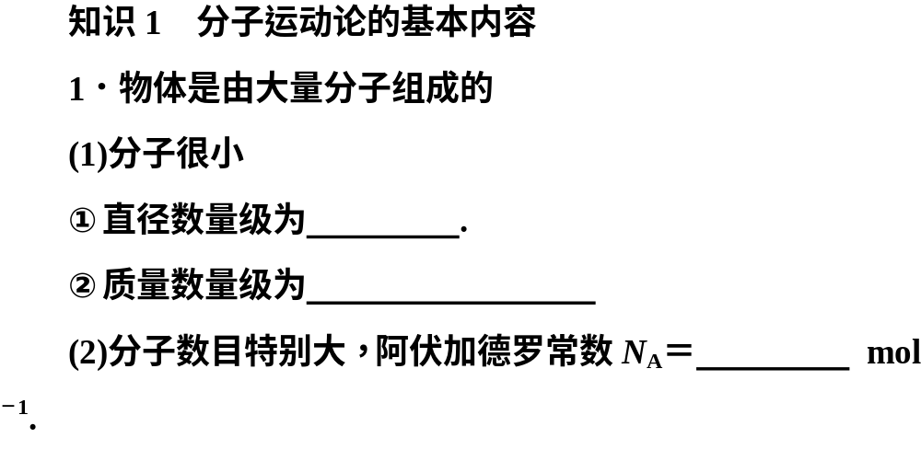
10^{－10} m
10^{－27}～10^{－26} kg.
6.02×10²³

Slide 6
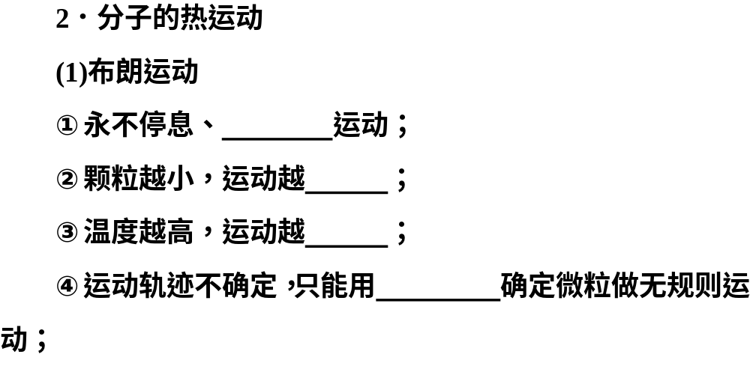
无规则
明显
剧烈
位置连线

Slide 7
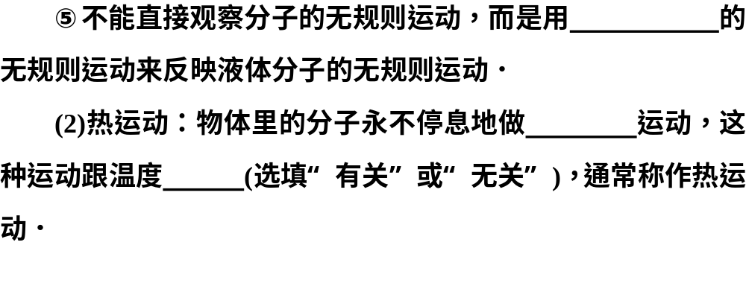
固体小颗粒
无规则
有关

Slide 8
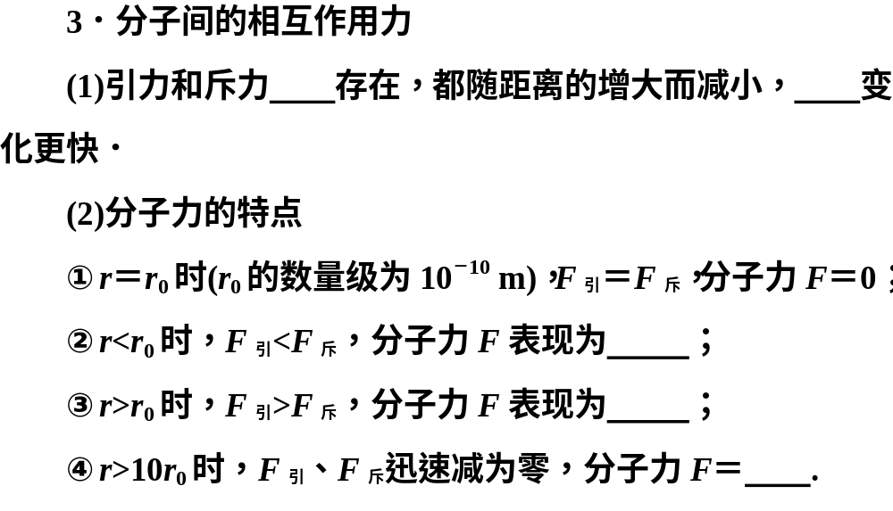
同时
斥力
斥力
引力
0

Slide 9
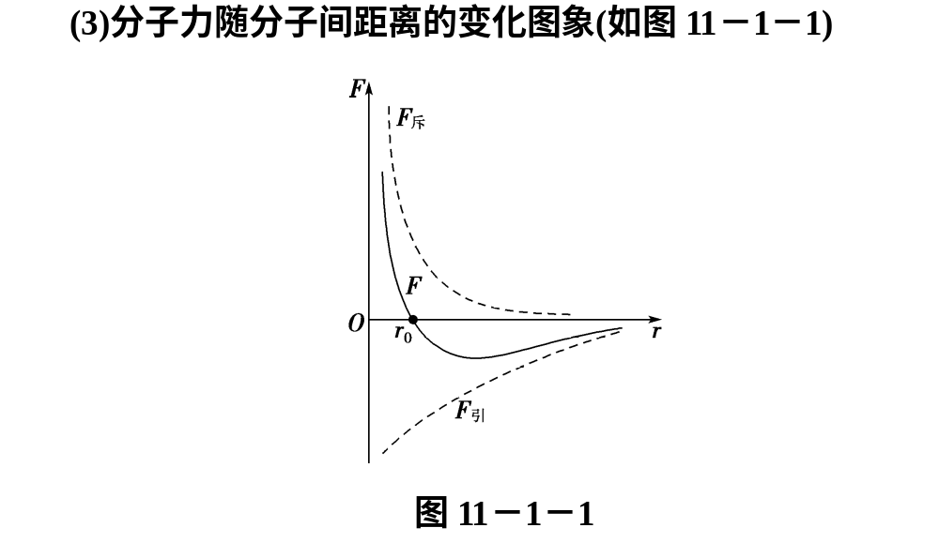

Slide 10
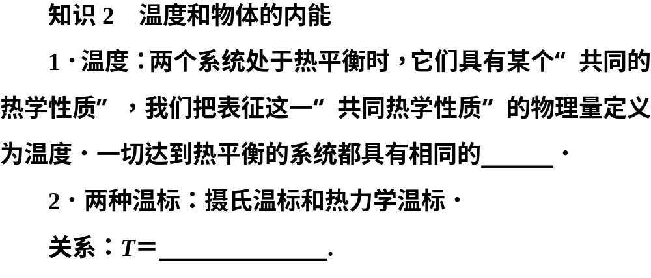
温度
t＋273.15 K

Slide 11
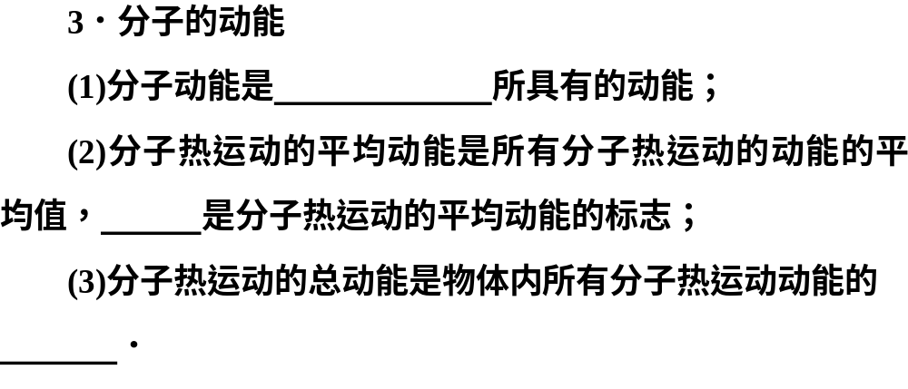
分子热运动
温度
总和

Slide 12
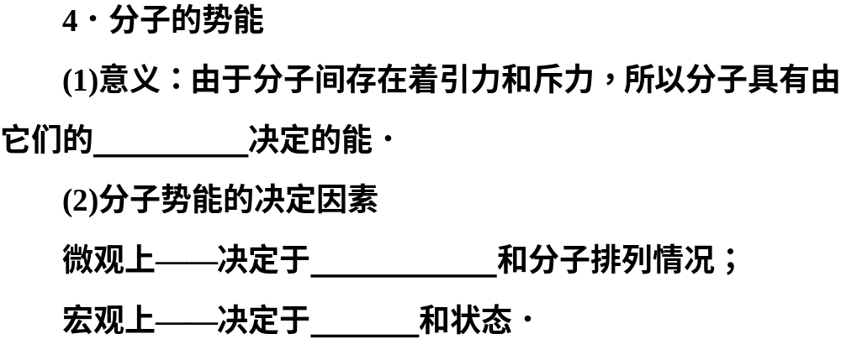
相对位置
分子间距离
体积

Slide 13
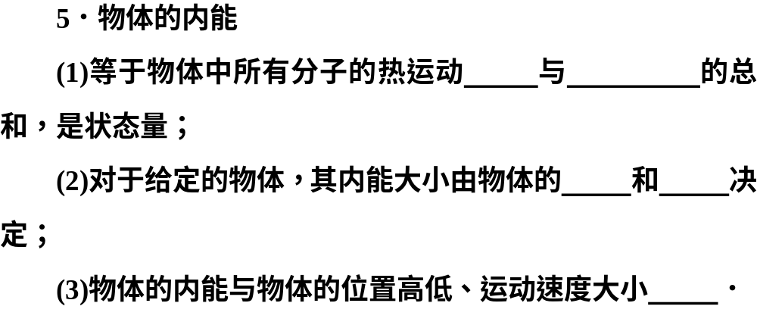
动能
分子势能
温度
体积
无关

Slide 14
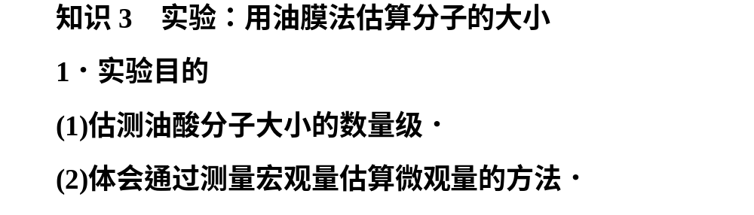

Slide 15
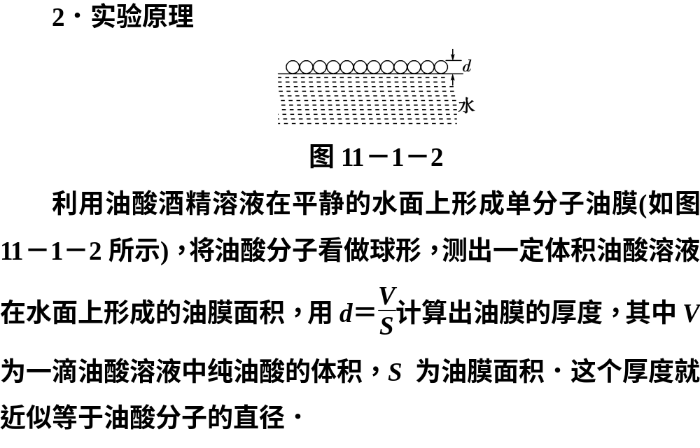

Slide 16
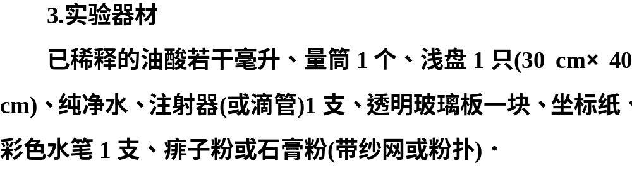

Slide 17
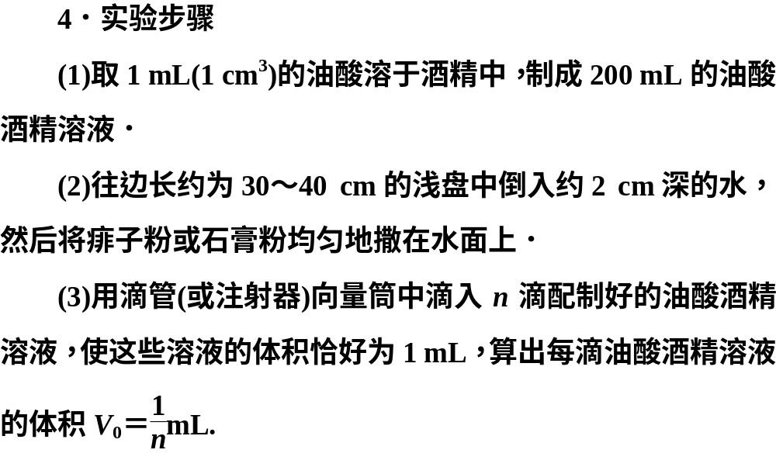

Slide 18
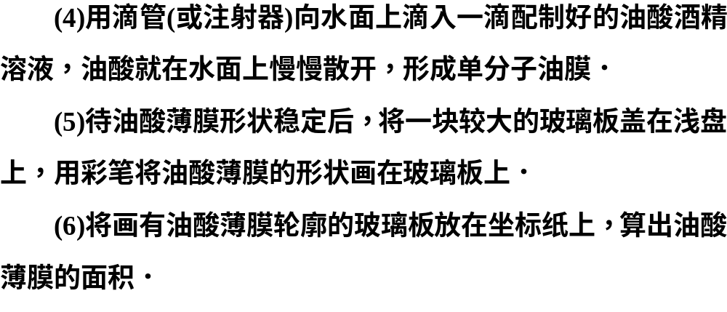

Slide 19
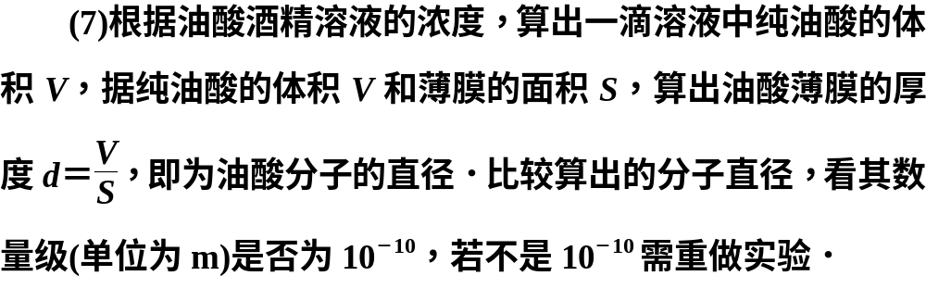

Slide 20

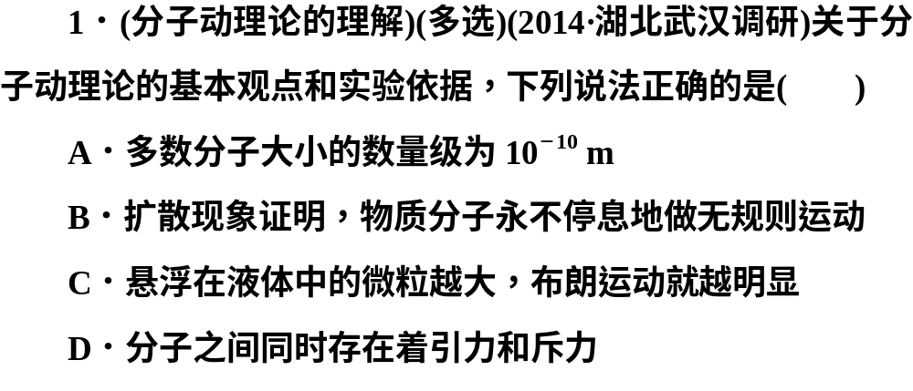

Slide 21
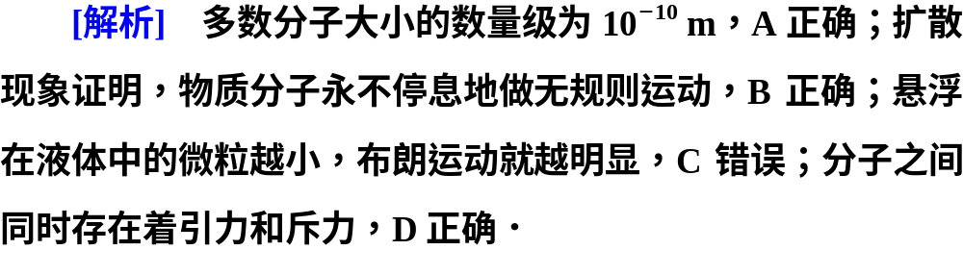

Slide 22
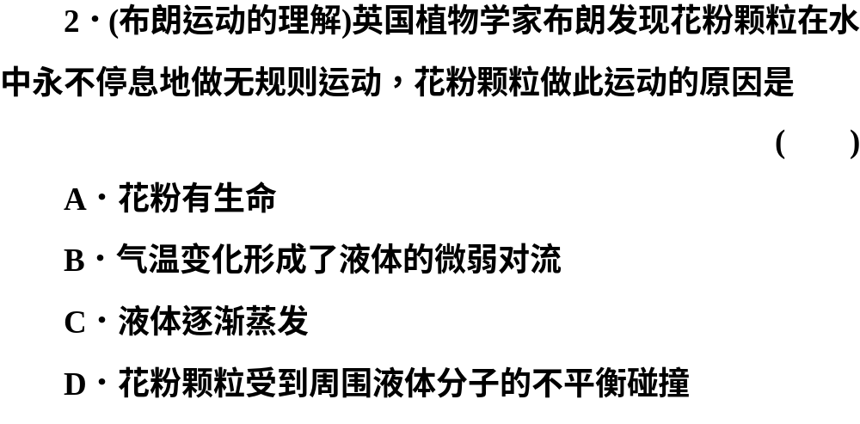

Slide 23
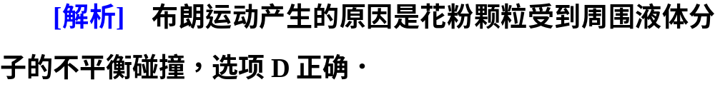

Slide 24
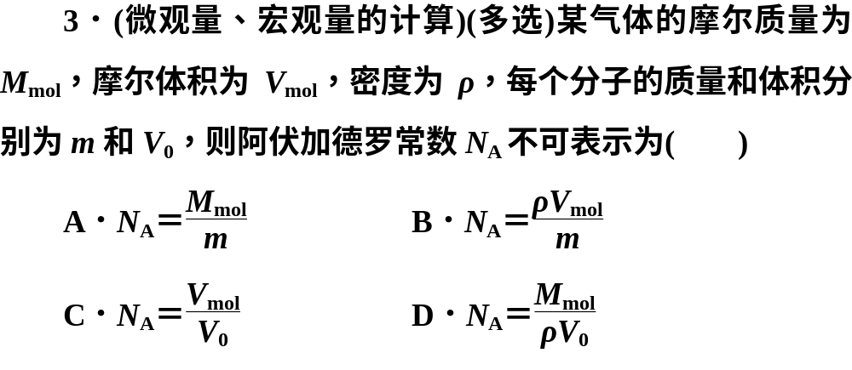

Slide 25
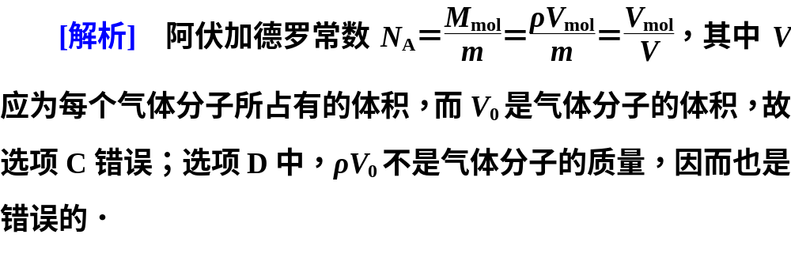

Slide 26
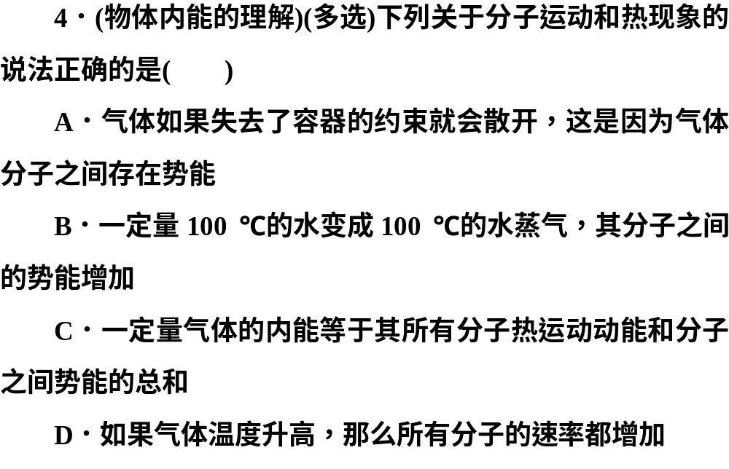

Slide 27
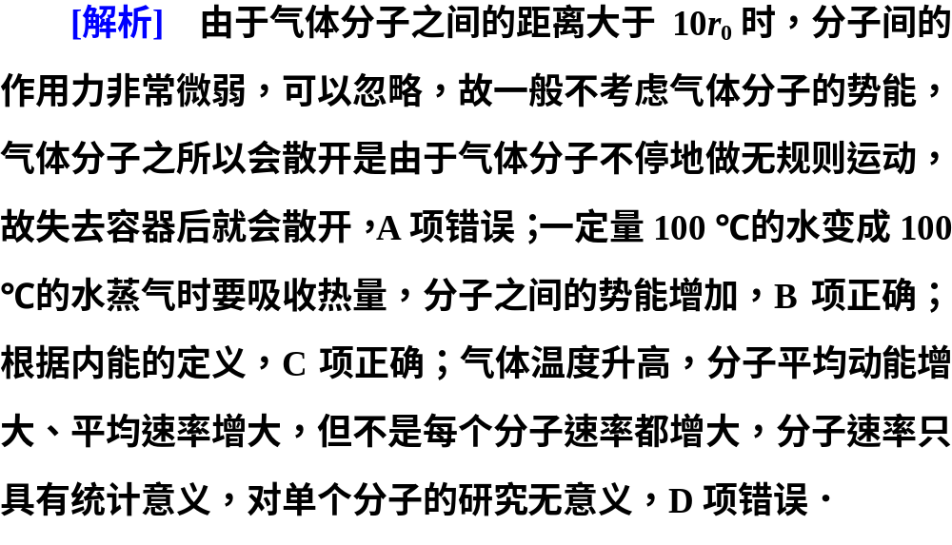

Slide 28
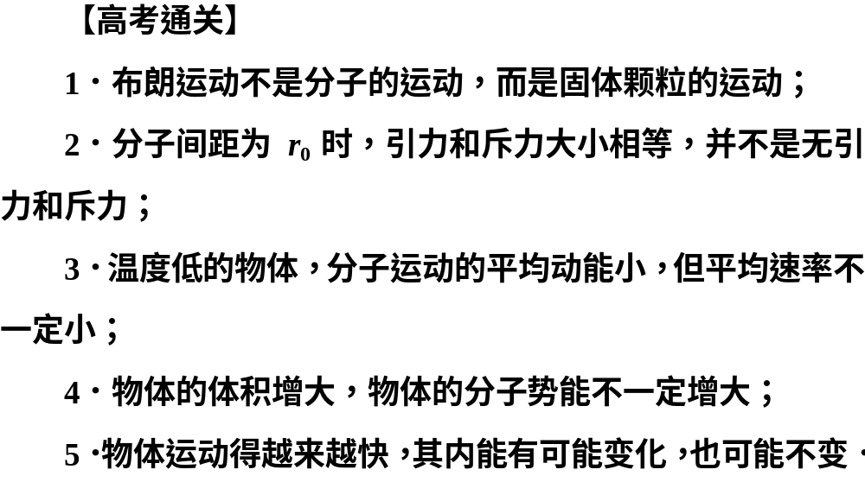

Slide 29
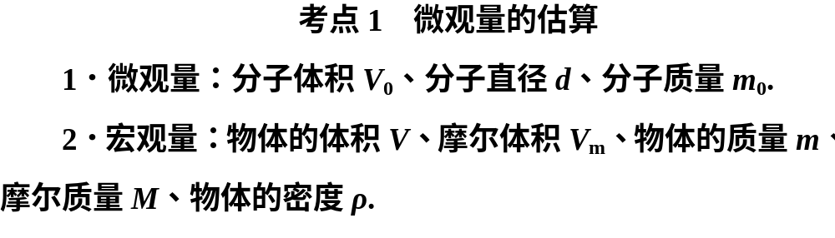

Slide 30
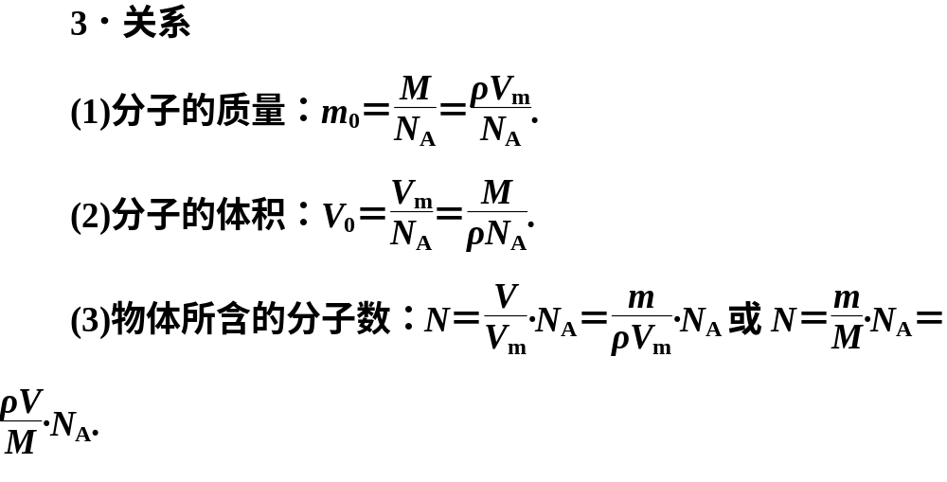

Slide 31
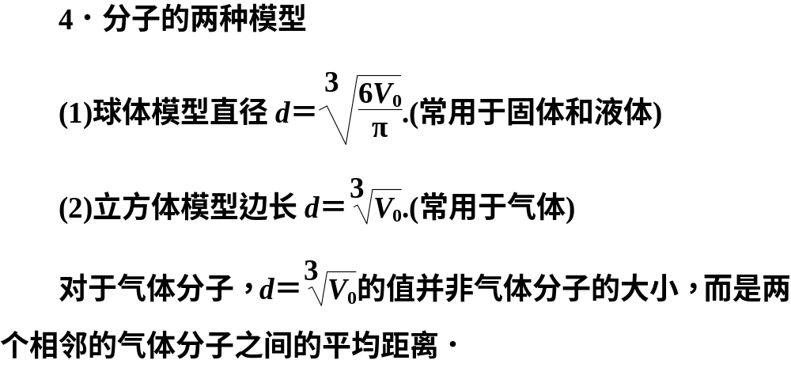

Slide 32
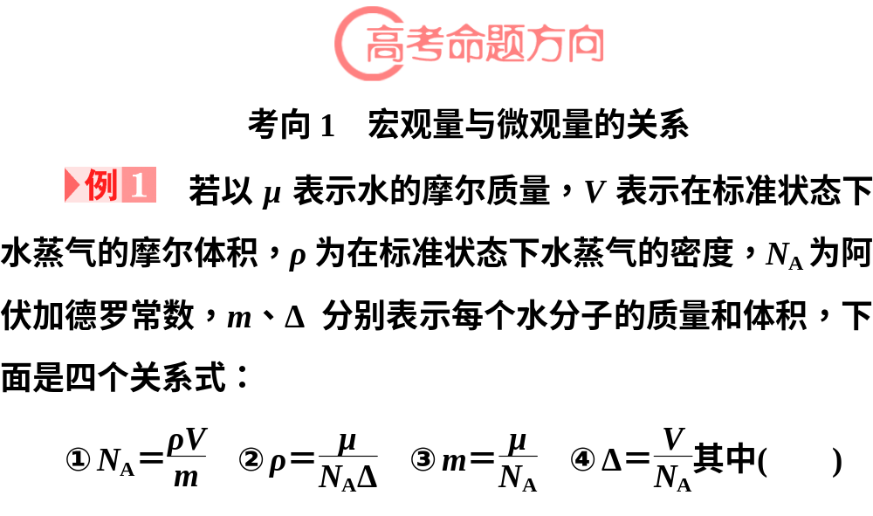

Slide 33
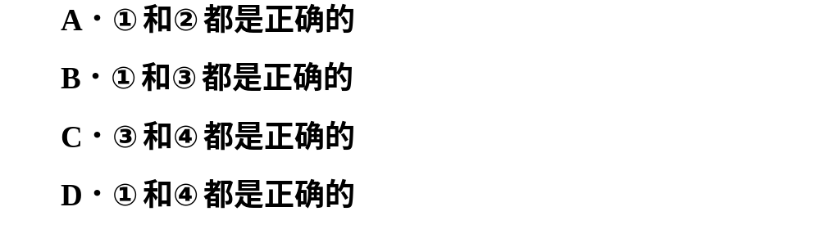
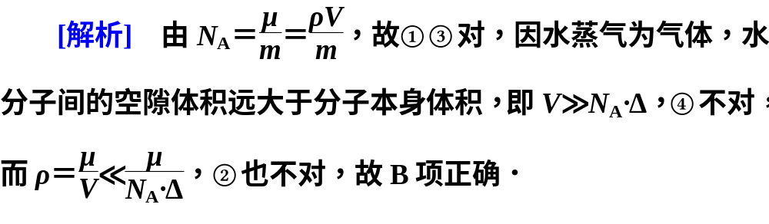

Slide 34
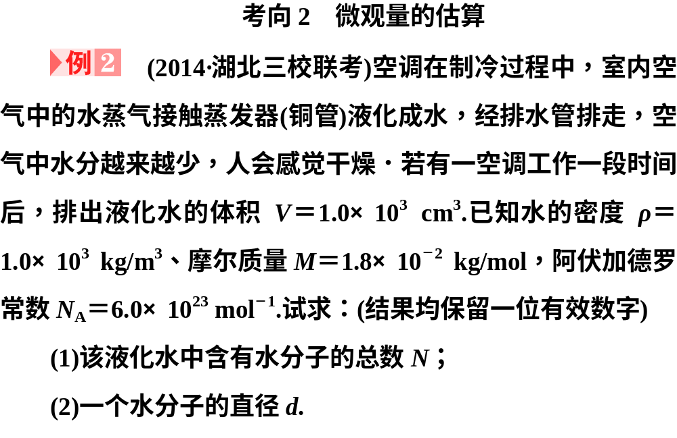

Slide 35
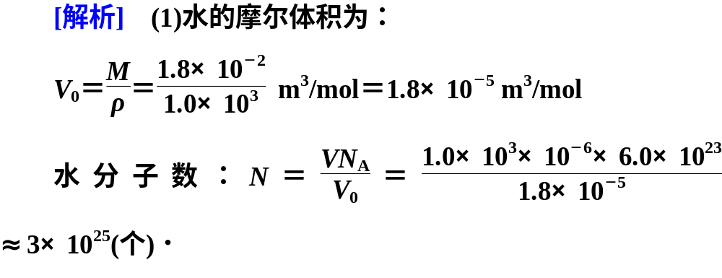

Slide 36
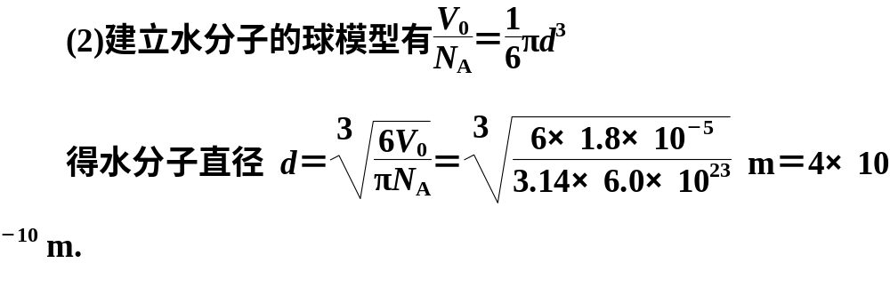

Slide 37
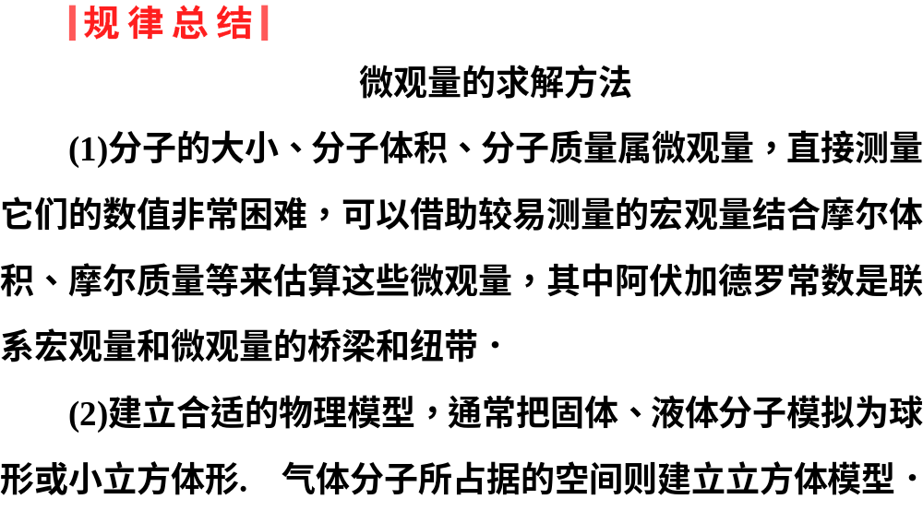

Slide 38
 | 布朗运动 | 热运动
活动主体 | 固体小颗粒 | 分子
区别 | 是固体小颗粒的运动，是比分子大得多的分子团的运动，较大的颗粒不做布朗运动，但它本身的以及周围的分子仍在做热运动 | 是指分子的运动，分子不论大小都做热运动，热运动不能通过光学显微镜直接观察到
共同点 | 都是永不停息的无规则运动，都随温度的升高而变得更加激烈，都是肉眼所不能看见的
联系 | 布朗运动是由于小颗粒受到周围分子做热运动的撞击力而引起的，它是分子做无规则运动的反映

Slide 39
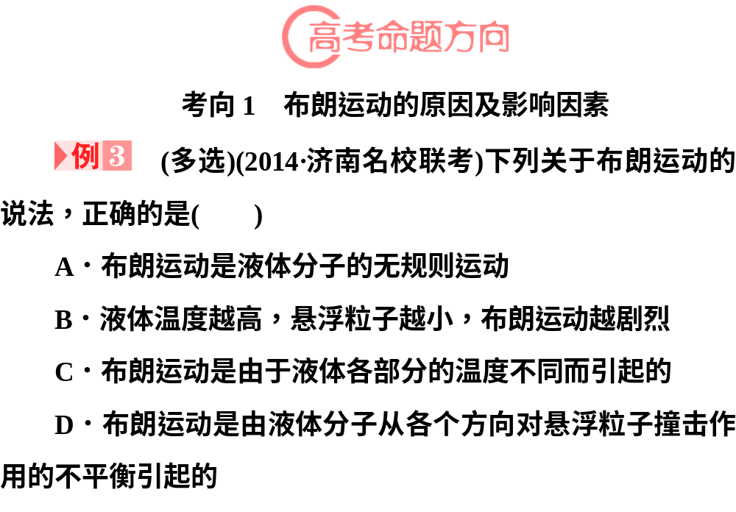

Slide 40
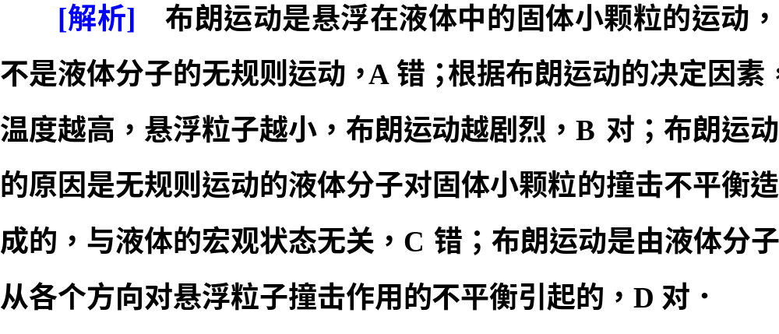

Slide 41
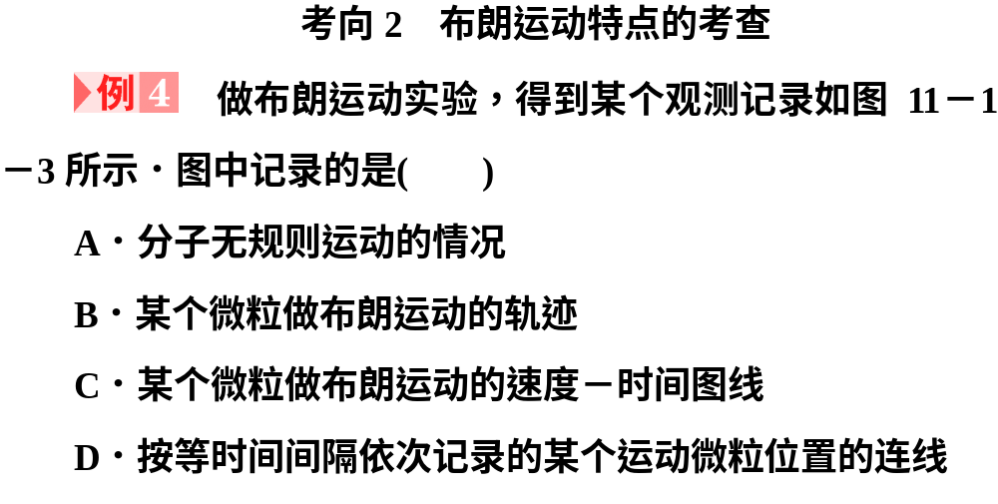
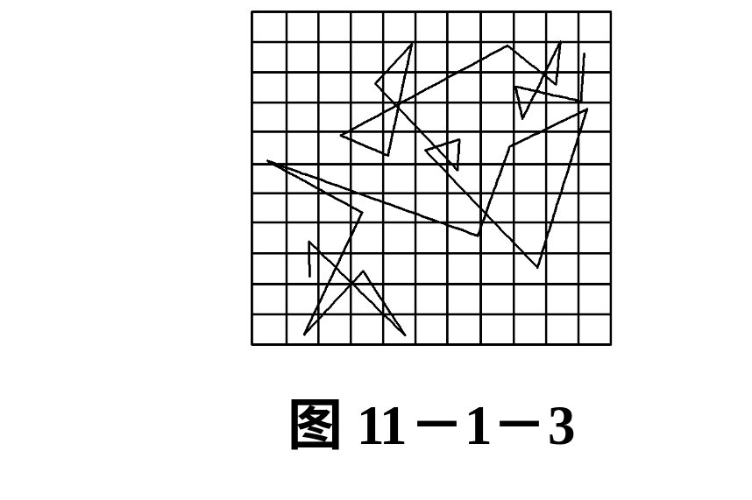

Slide 42
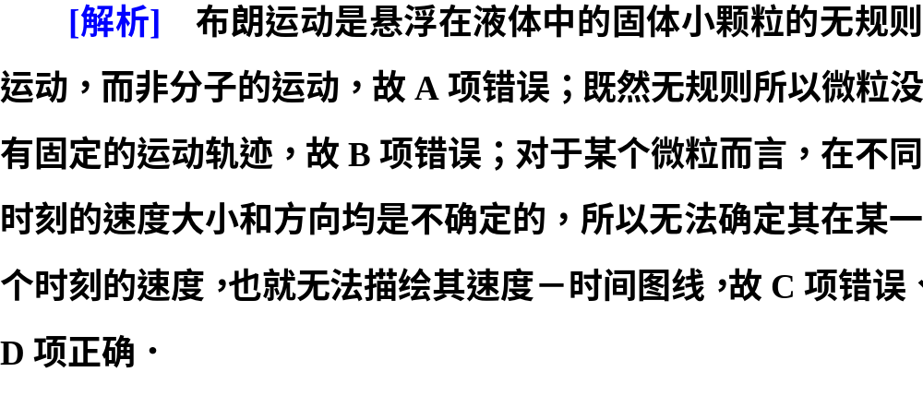

Slide 43
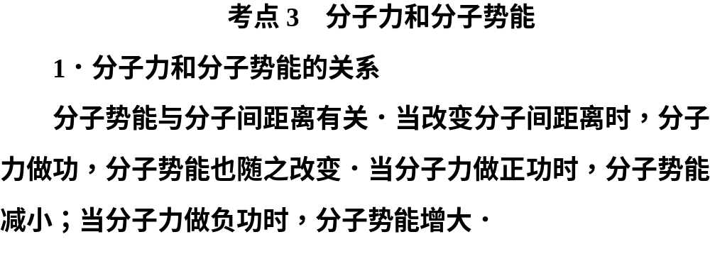

Slide 44
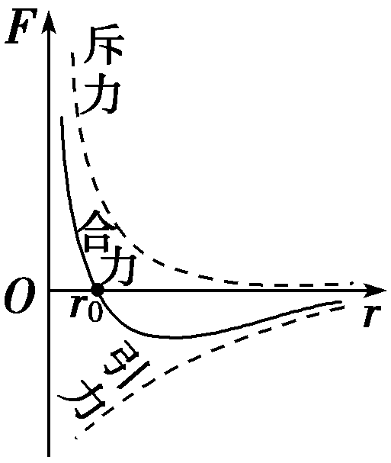
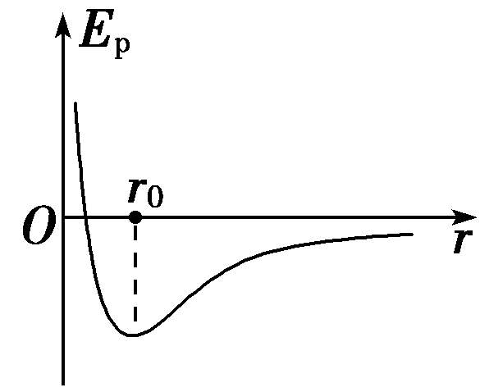
 | 分子力曲线 | 分子势能曲线
图线
坐标轴 | 横轴：分子间距离r 纵轴：分子力 | 横轴：分子间距离r 纵轴：分子势能
正负意义 | 正负表示方向．正号表示斥力，负号表示引力 | 正负表示大小．正值一定大于负值
与横轴交点 | r＝r₀(引力等于斥力) | r<r₀
拐点位置 | r>r₀ | r＝r₀(分子势能最小)

Slide 45
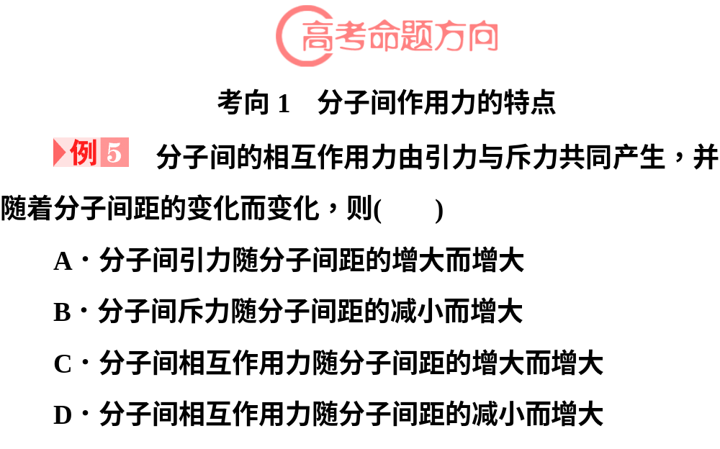

Slide 46
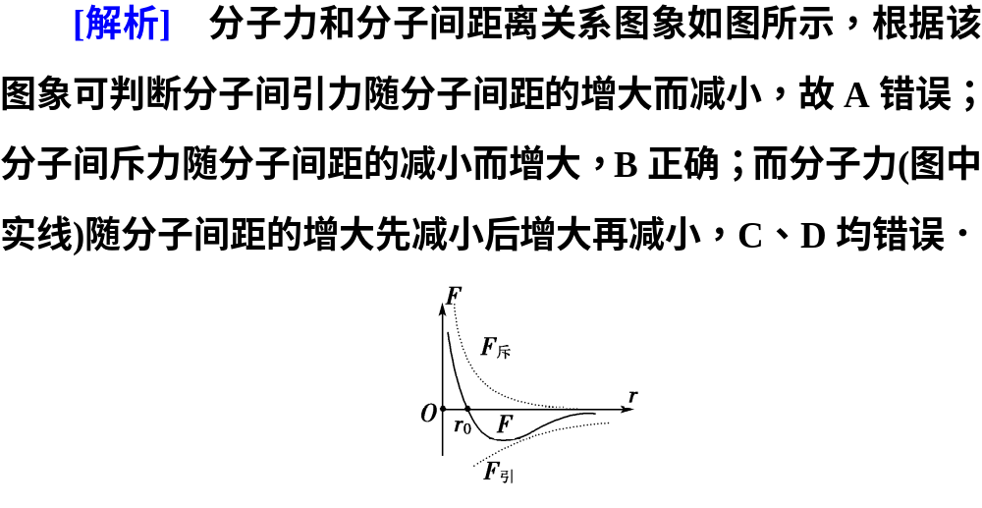

Slide 47
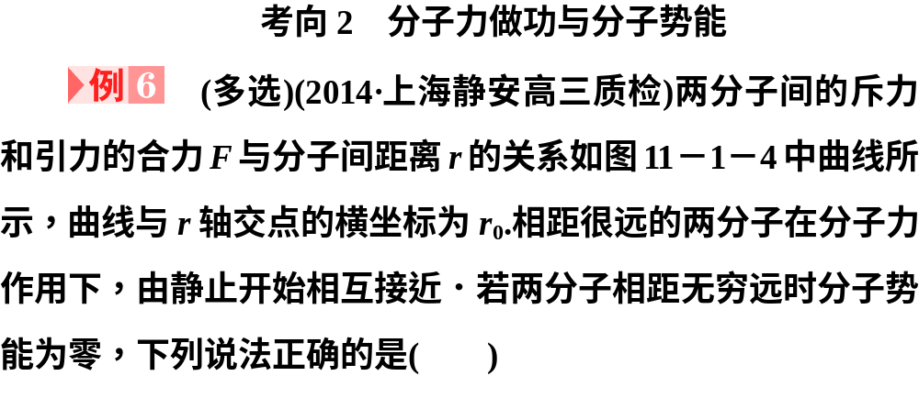


Slide 48
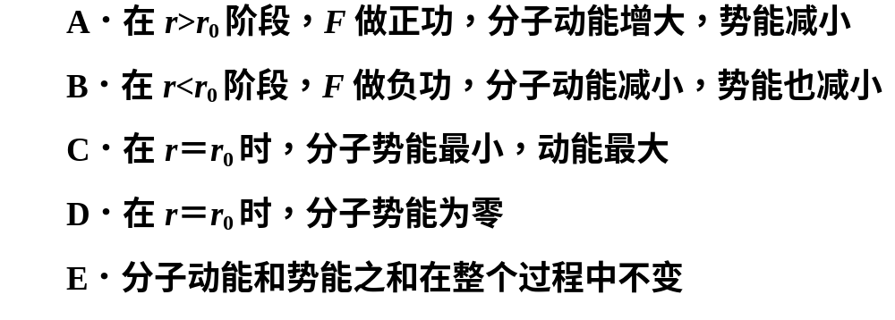

Slide 49
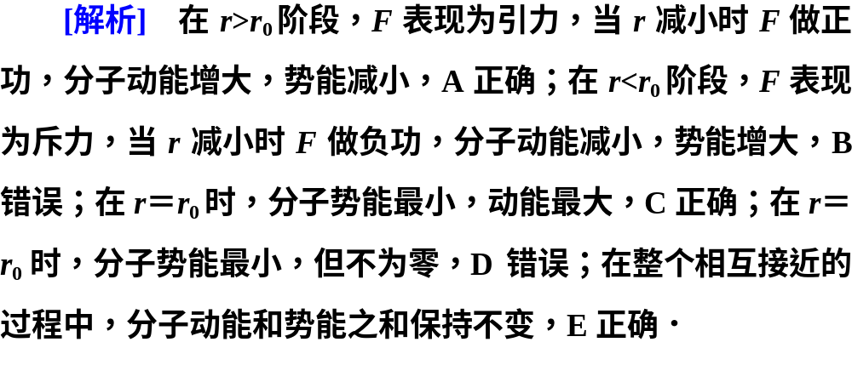

Slide 50
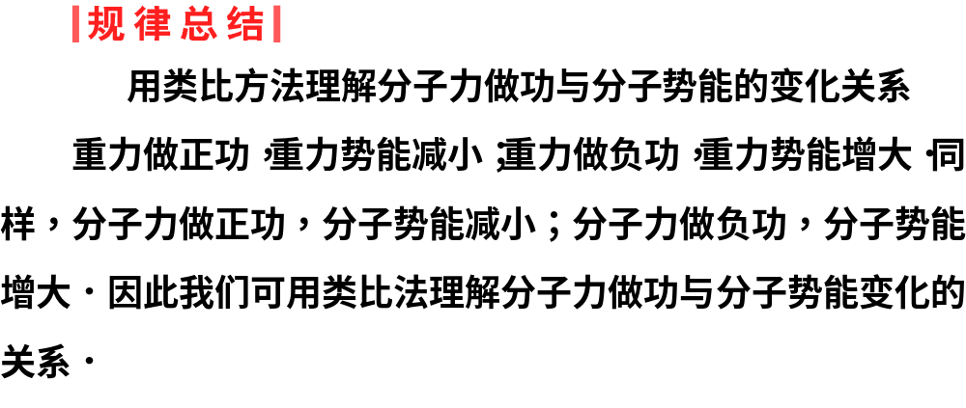

Slide 51
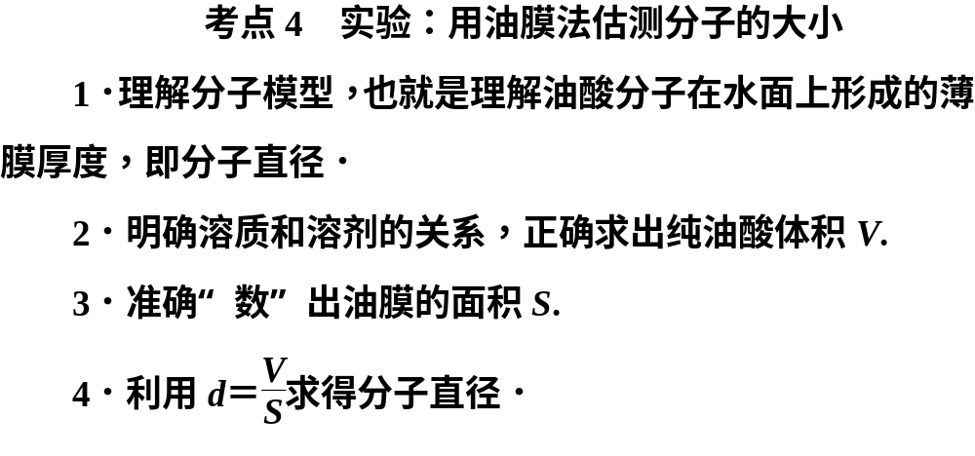

Slide 52
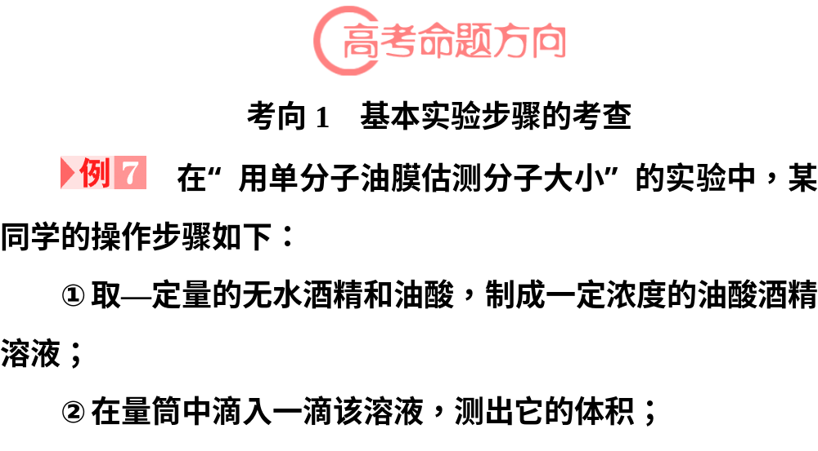

Slide 53


Slide 54


Slide 55


Slide 56


Slide 57



Slide 58


Slide 59


Slide 60


Slide 61


Slide 62


Slide 63



Slide 64


Slide 65



Slide 66


Slide 67


Slide 68


Slide 69



Slide 70


Slide 71


Slide 72


Slide 73


Slide 74


Slide 75


Slide 76


Slide 77


Slide 78



Slide 79



Slide 80


Slide 81


Slide 82

课后限时自测（三十一）
点击图标进入…

